Slide 1
常用指令
2021/05/18 Shaun

Slide 2
01
常用指令
02
指令組合
03
系統資源檢視
04
檔案權限控制

Slide 3
常用指令
01

Slide 4
常用指令
01
man
clear
cd
ls
cat
echo
mkdir
cp
scp
mv
rm
touch
find
sed
grep
date
tail
head
awk

Slide 5
指令組合
02

Slide 6
指令組合
02
tail then grep
tail –f file | grep keyword
find then cp or remove
find -type f -name "*.*" | xargs sed 's/192.168.54.86/192.168.54.88/g' -i
ls then wc
ls –al | wc -l
Docker
docker stats $(docker ps --format={{.Names}})

Slide 7
系統資源檢視
03

Slide 8
系統資源檢視
03
目的
確保儲存空間足夠
確保記憶體空間足夠
確保服務運作正常
確保作業系統運作正常

Slide 9
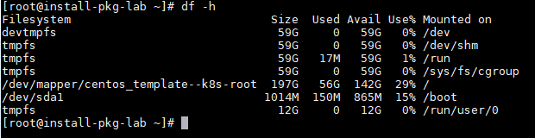
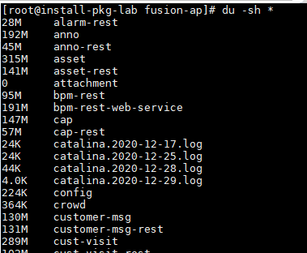

系統資源檢視
03
透過指令觀察 – 儲存空間
df
du

Slide 10

系統資源檢視
03
透過指令觀察 – 記憶體
free

Slide 11
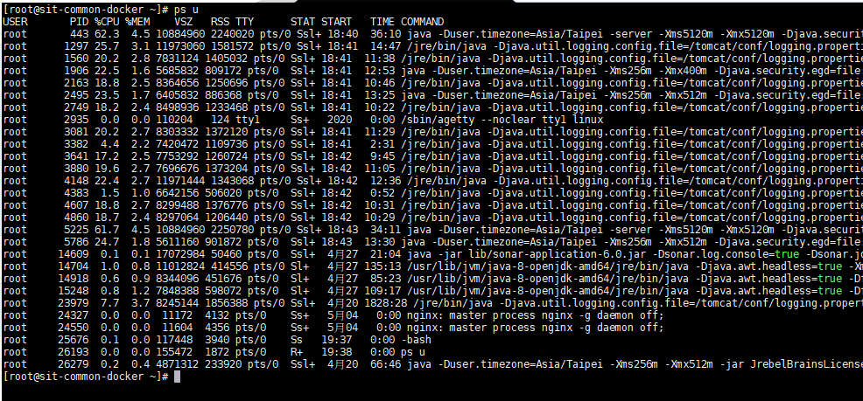
系統資源檢視
03
透過指令觀察 – 執行程序
ps

Slide 12
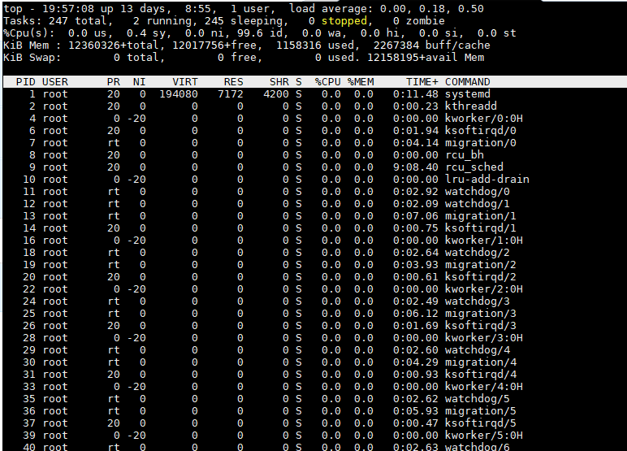
系統資源檢視
03
透過指令觀察 – 整體運作狀況
top

Slide 13
檔案權限控制
04

Slide 14
檔案權限控制
04
chown
改變檔案擁有者及群組

Slide 15
檔案權限控制
04
變更檔案讀取權限
Linux檔案的基本權限有九個，分別是owner/group/others
三種身份各有自己的 read/write/execute權限
檔案的權限字元為：『-rwxrwxrwx』
這九個權限是三個三個一組的！其中，我們可以使用數字來代表各個權限
r:4
w:2
x:1
例:如果不希望檔案被其它人及同群組人看到時，可以將檔案設成
chmod 700 test.sh

